Slide 1

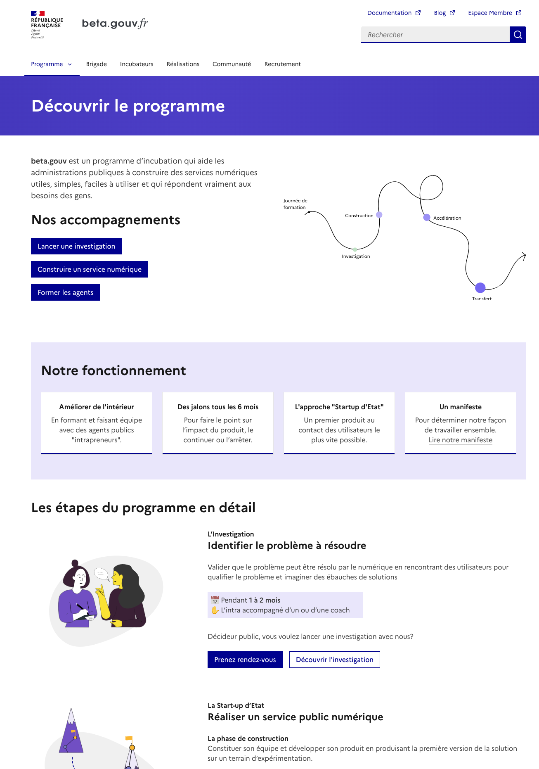
Direction interministérielle du numérique
Mon produit
Comité d’investissement
Plan du réseau IRIGO
Angers-Loire Métropole

Slide 2


Direction interministérielle du numérique
L’équipe
Nom Prénom
Rôle dans l’équipe
Nom Prénom
Rôle dans l’équipe
Nom Prénom
Rôle dans l’équipe
Nom Prénom
Rôle dans l’équipe
Nom Prénom
Rôle dans l’équipe
Nom Prénom
Rôle dans l’équipe
Plan du réseau IRIGO
Angers-Loire Métropole

Slide 3
Direction interministérielle du numérique
Objectif du comité
⭐
Statuer sur la [poursuite construction/accélération/pérennisation] de [mon produit] et sur le budget qui y sera octroyé par [mon sponsor].
Présentation de [mon produit] et état des lieux après 6 mois de [construction/accélération/etc.]
Temps de questions/réponses
Arbitrage sur financement de la prochaine phase

Slide 4
Direction interministérielle du numérique
Le problème, le produit
et sa proposition de valeur
Plan du réseau IRIGO
Angers-Loire Métropole
Notes:
Présentation organisée

Slide 5
Direction interministérielle du numérique
Les étapes d’incubation
INVESTIGATION
CONSTRUCTION
ACCÉLÉRATION
PÉRENNISATION
6 à 12 semaines
pour valider le besoin
12 mois
pour lancer rapidement et prouver l’impact de son service
6 à 12 mois
pour passer le service à échelle en cas d’utilité avérée
tant que le service est utile,
pour opérer le produit et l’améliorer en continu
VALIDATION / ABANDON
Comités d’investissement
tous les 6 mois

Slide 6
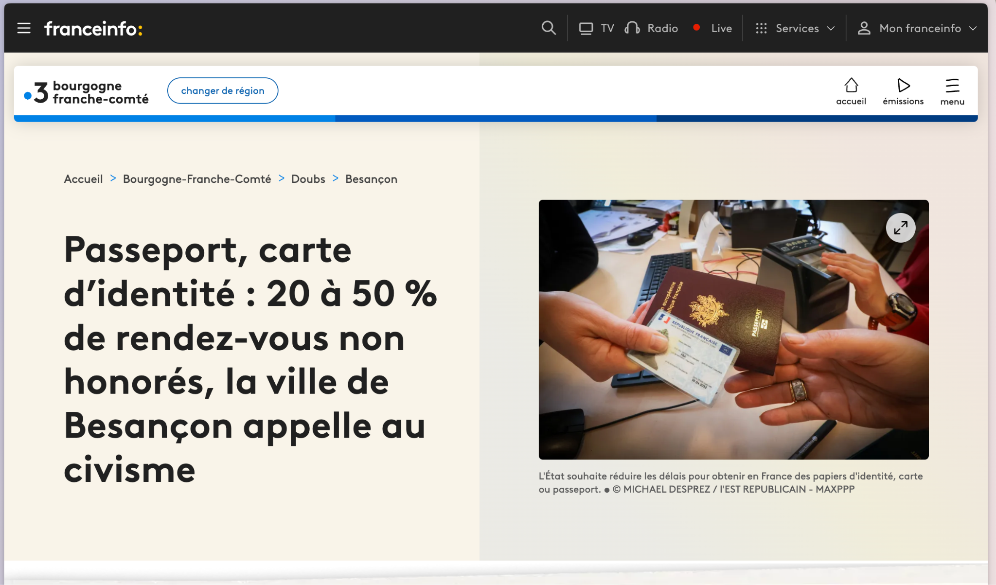
Direction interministérielle du numérique
Le problème
x
rendez-vous non honorés chaque année
🐰
x%
du temps des agents
d'accueil perdu
😔
x
temps d’attente en moyenne pour renouveler un papier très important
⌛
Preuve accablante

Slide 7



Direction interministérielle du numérique
Mon produit : notre proposition de valeur
Avant
Avec mon produit
Des services mal adaptés aux usages des citoyens, les entreprises, les collectivités, etc.
Des projets numériques qui n’aboutissent jamais avec un cahier des charges compliqué Un pilotage par les moyens plutôt que par l’impact, avec un investissement unique et risqué
Impliquer l’utilisateur final dès la conception du produit.
Lancer rapidement le produit pour le confronter au terrain, dans une démarche d’amélioration continue.
Vérifier tous les 6 mois la pertinence du service avec des indicateurs d’impact qui déterminent le ré-investissement.

Slide 8
Direction interministérielle du numérique
Démo

Slide 9
Direction interministérielle du numérique
Nos résultats
des 6 derniers mois
Plan du réseau IRIGO
Angers-Loire Métropole
Notes:
Présentation organisée

Slide 10
Direction interministérielle du numérique
Nos impacts chiffrés ces 6 derniers mois
2 246
rendez-vous
rappelés
32%
de baisse de l’absentéisme
1001
usagers
📅
📉
🧑

Slide 11
Direction interministérielle du numérique
Les avis de nos utilisateurs
“Si j’avais reçu un SMS alors même que je n’ai pas reçu de convocation, je serais bien évidemment venu”
“Certains usagers viennent en présentant le rappel de SMS sur leur téléphone, ils n’ont pas reçu la convocation papier”
“Vous pouvez compter sur la participation des mamans pour rédiger avec vous les pages d’information”
“C’est suffisamment simple pour qu’on n’ait pas besoin de lire la doc”

Slide 12
Direction interministérielle du numérique
Objectifs & budgets
consommés et sollicités
Plan du réseau IRIGO
Angers-Loire Métropole
Notes:
Présentation organisée

Slide 13
Direction interministérielle du numérique
Objectif d’impact et évolutions à venir sur mon produit
⭐
Passer de 800 à 5000 usagers, en continuant de baisser le taux d’absentéisme au rendez-vous des collectivités
1
2
3
4
Objectif 1 : Déployer l’outil métier auprès ds mairies
Déployer auprès x mairies collectivités
Objectif 2 : Former nos usagers
Former au moins x secrétariats de mairie grâce à des webinaires et du support asynchrone
Objectif 3 : améliorer notre produit
Implémenter cette super fonctionnalité demandée par les usagers
Faire baisser nos coûts
Objectif 4 : Démontrer qu’on est sécurisés
Se faire homologuer avec Mon Service sécurisé

Slide 14
Direction interministérielle du numérique
Nos impacts chiffrés pour les 6 prochains mois
SIX DERNIERS MOIS
6 PROCHAINS MOIS
📅
2 246
Rendez-vous rappelés
📅
2 246
Rendez-vous rappelés
+00%
+00%
📉
32%
de baisse de l’absentéisme
📉
32%
de baisse de l’absentéisme
+00%
+00%
🧑
1001
usagers
🧑
1001
usagers
+00%
+00%

Slide 15
Direction interministérielle du numérique
Notre feuille de route pour les 6 prochains mois
JANVIER
FÉVRIER
MARS
AVRIL
MAI
JUIN
🧑
Questionnaire quanti pour valider tel besoin
Préparer la nouvelle formation
Déploiement auprès de tel via tel canal
Déploiement auprès de tel via tel canal
Déploiement auprès de tel via tel canal
Déploiement auprès de tel via tel canal
USAGER 1
🏛️
Amélioration outils
valider le besoin
Déploiement à Chartres + identification de nouveaux terrains
Déploiement auprès de tel via tel canal
Déploiement auprès de tel via tel canal
Déploiement auprès de tel via tel canal
Déploiement auprès de tel via tel canal
USAGER 2
🏷️
Atelier sécurité avec Julien pour identifier les risques
Homologation
PRODUIT
DÉPLOIEMENT
PRODUIT

Slide 16
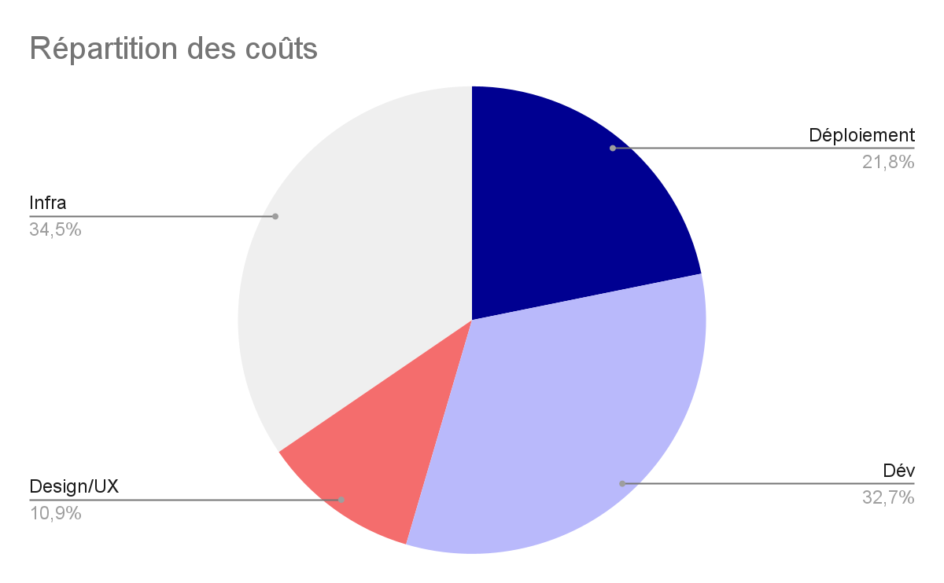
Direction interministérielle du numérique
Le budget sollicité
Pour faire tout cela nous aurons besoin d’un budget de
000.000 € TTC
113 jours de Développement
49 jours de chargé de déploiement
10 jours de design
30 jours de coaching
00.000€
00.000€
00.000€
00.000€

Slide 17
Direction interministérielle du numérique
Les enjeux de la prochaine phase
🔭
Nous avons identifié 5 enjeux majeurs :
L’interconnexion avec [cet autre prodtui
La sécurité informatique
Les données personnelles
Le transfert du portage des startups d'État
La préparation du transfert

Slide 18
Direction interministérielle du numérique
Respect des standards
Plan du réseau IRIGO
Angers-Loire Métropole
Notes:
Présentation organisée

Slide 19
Standards beta.gouv.fr | Aujourd’hui le 06/07/2024
Pilotage par l’impact | 🟠 Dispersion de la mesure d’impact
Équipe autonome | 🟠 Ingérence de la hiérarchie
Mode produit | 🟢
Standards de qualité
Accessibilité | 🔴 Pas de travaux entamés
Qualité logicielle | 🟢 Note : privilégier les briques communes
Transparence | 🟢 Note : mettre à jour la fiche
Qualité du support | 🟢
Sécurité | 🟠 Prochaine étape : atelier de sécurité
Vie privée | 🟢

Slide 20
Direction interministérielle du numérique
Comment contacter l’équipe ?
Un formulaire unique pour toutes vos demandes
→

Slide 21
Direction interministérielle du numérique
Merci pour votre écoute
Plan du réseau IRIGO
Angers-Loire Métropole
Notes:
Présentation organisée

Slide 22
Direction interministérielle du numérique
Si besoin d’un récap sur la méthode
Plan du réseau IRIGO
Angers-Loire Métropole
Notes:
Présentation organisée

Slide 23
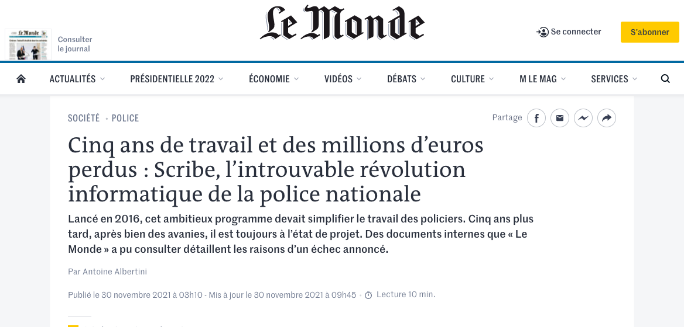


Au début de l’histoire, des exemples de SI pas très réussis

Slide 24




La conduite des grands projets numériques de l’État
épinglée par la Cour des comptes
Exécution : certains projets numériques ne sont jamais mis en ligne.
“La tendance constatée (...) était de sur-dimensionner le périmètre des fonctionnalités attendues des projets, avec comme conséquence des délais prévisionnels importants de mise en œuvre (...) et un risque accru d’échec.”
Finalité : les services numériques, une fois en ligne, n’ont pas ou peu d’impact, ou sont en décalage avec les besoins des utilisateurs, ou sont rapidement obsolètes après le passage en maintenance.
“A la mise en service (si cette étape est atteinte), les fonctionnalités risquent d’être en décalage avec les besoins des utilisateurs ou du public (« effet tunnel »).”
Responsabilité : les responsabilités sont diluées compte-tenu de calendriers trop peu resserrés.
“L’institution d’un responsable de projet unique, couvrant la totalité de la responsabilité de la bonne fin du projet, est pourtant une solution pertinente pour prendre au quotidien les décisions nécessaires entre les équipes et, le cas échéant, soumettre à la direction générale les arbitrages à prendre.”
i
Rapport de juillet 2020 de la Cour des Comptes
Notes:
Dans un rapport sur la conduite des grands projets numériques de l’Etat (2020), la Cour des Comptes révèle 3 tragédies du mode projet :
La Tragédie de l’Exécution : ne sortent jamais
La Tragédie de Finalité : peu d’impact car décorrélé de la réalité du terrain.
La Tragédie de Responsabilité : diluée car temporalité trop grandes et fonctionnement en silo des services. Ils ne peuvent pas en tirer des apprentissages car le responsable du projet ne sait pas vraiment ce qu’il se passe dans chaque équipe.

Slide 25
Direction interministérielle du numérique
La proposition de valeur du programme beta.gouv.fr
Des services mal adaptés aux usages des citoyens, les entreprises, les collectivités, etc.
Des projets numériques qui n’aboutissent jamais avec un cahier des charges compliqué Un pilotage par les moyens plutôt que par l’impact, avec un investissement unique et risqué
Impliquer l’utilisateur final dès la conception du produit.
Lancer rapidement le produit pour le confronter au terrain, dans une démarche d’amélioration continue.
Vérifier tous les 6 mois la pertinence du service avec des indicateurs d’impact qui déterminent le ré-investissement.

Slide 26
Direction interministérielle du numérique
Un projet
a toujours un début et une fin
Un produit
cela évolue en permanence
Le mode projet repose sur les étapes suivantes :
Description de la commande par le commanditaire
Réalisation de la commande par l’exécutant
Contrôle de conformité par le commanditaire
Passage du projet en maintenance
→ C’est la même méthode que lorsque l’on construit un pont
Le mode produit repose sur le principe de l’amélioration continue
priorité sur les besoins des utilisateurs
plutôt que les besoins de la structure ;
transparence et circulation de l’information ;
culture du “faire” et pilotage par l’impact.
→ Il sert à faire de l’innovation
Description de la commande par le commanditaire
Réalisation de la commande par l’exécutant
Contrôle de conformité par le commanditaire
Passage du projet en maintenance
→ C’est la même méthode que lorsque l’on construit un pont
Plan du réseau IRIGO
Angers-Loire Métropole

Slide 27
Direction interministérielle du numérique
Ressources
Plan du réseau IRIGO
Angers-Loire Métropole
Notes:
Présentation organisée

Slide 28







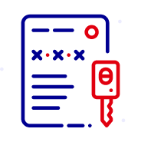

Slide 29







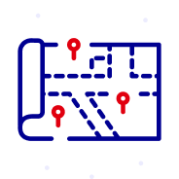


Slide 30










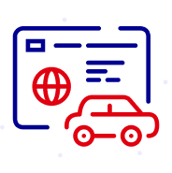



Slide 31






Slide 32









